Slide 1
项目-结构图

Slide 2
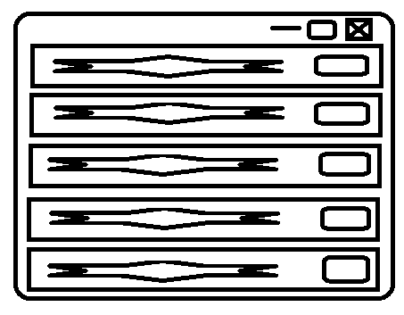
显示文字标题
点击复制框内标题对应文字段

Slide 3
-1

Slide 4
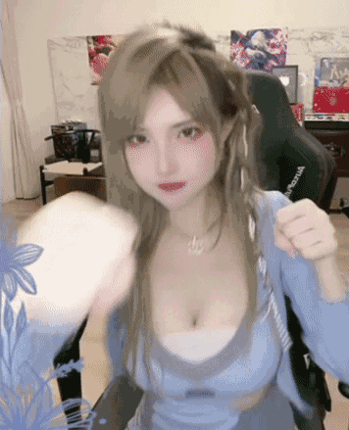
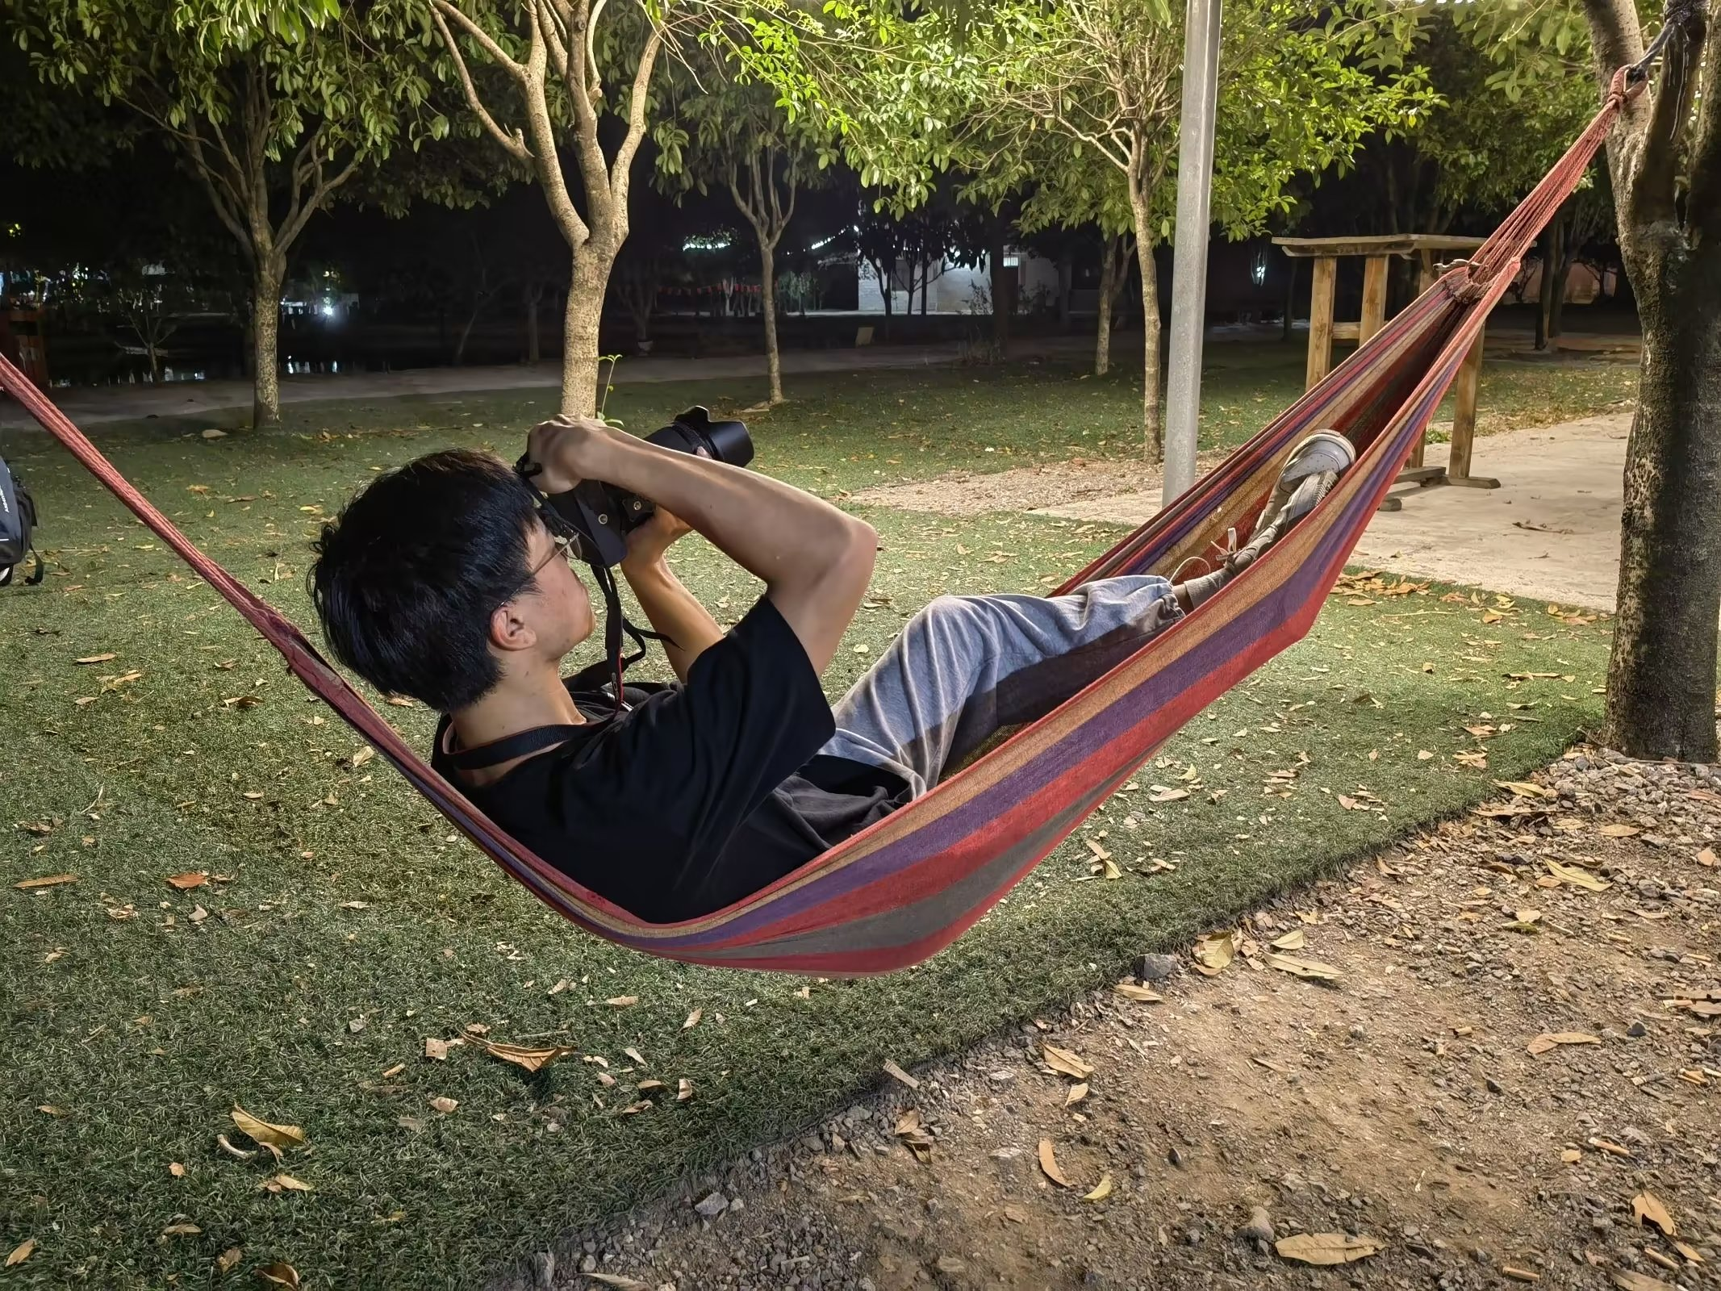
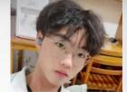

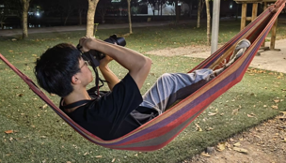
表情包
我时常 45° 仰望星空，
小时候母亲说那是旅人所思念的方向
童谣带我回到故乡那清澈的甲烷湖

Slide 5
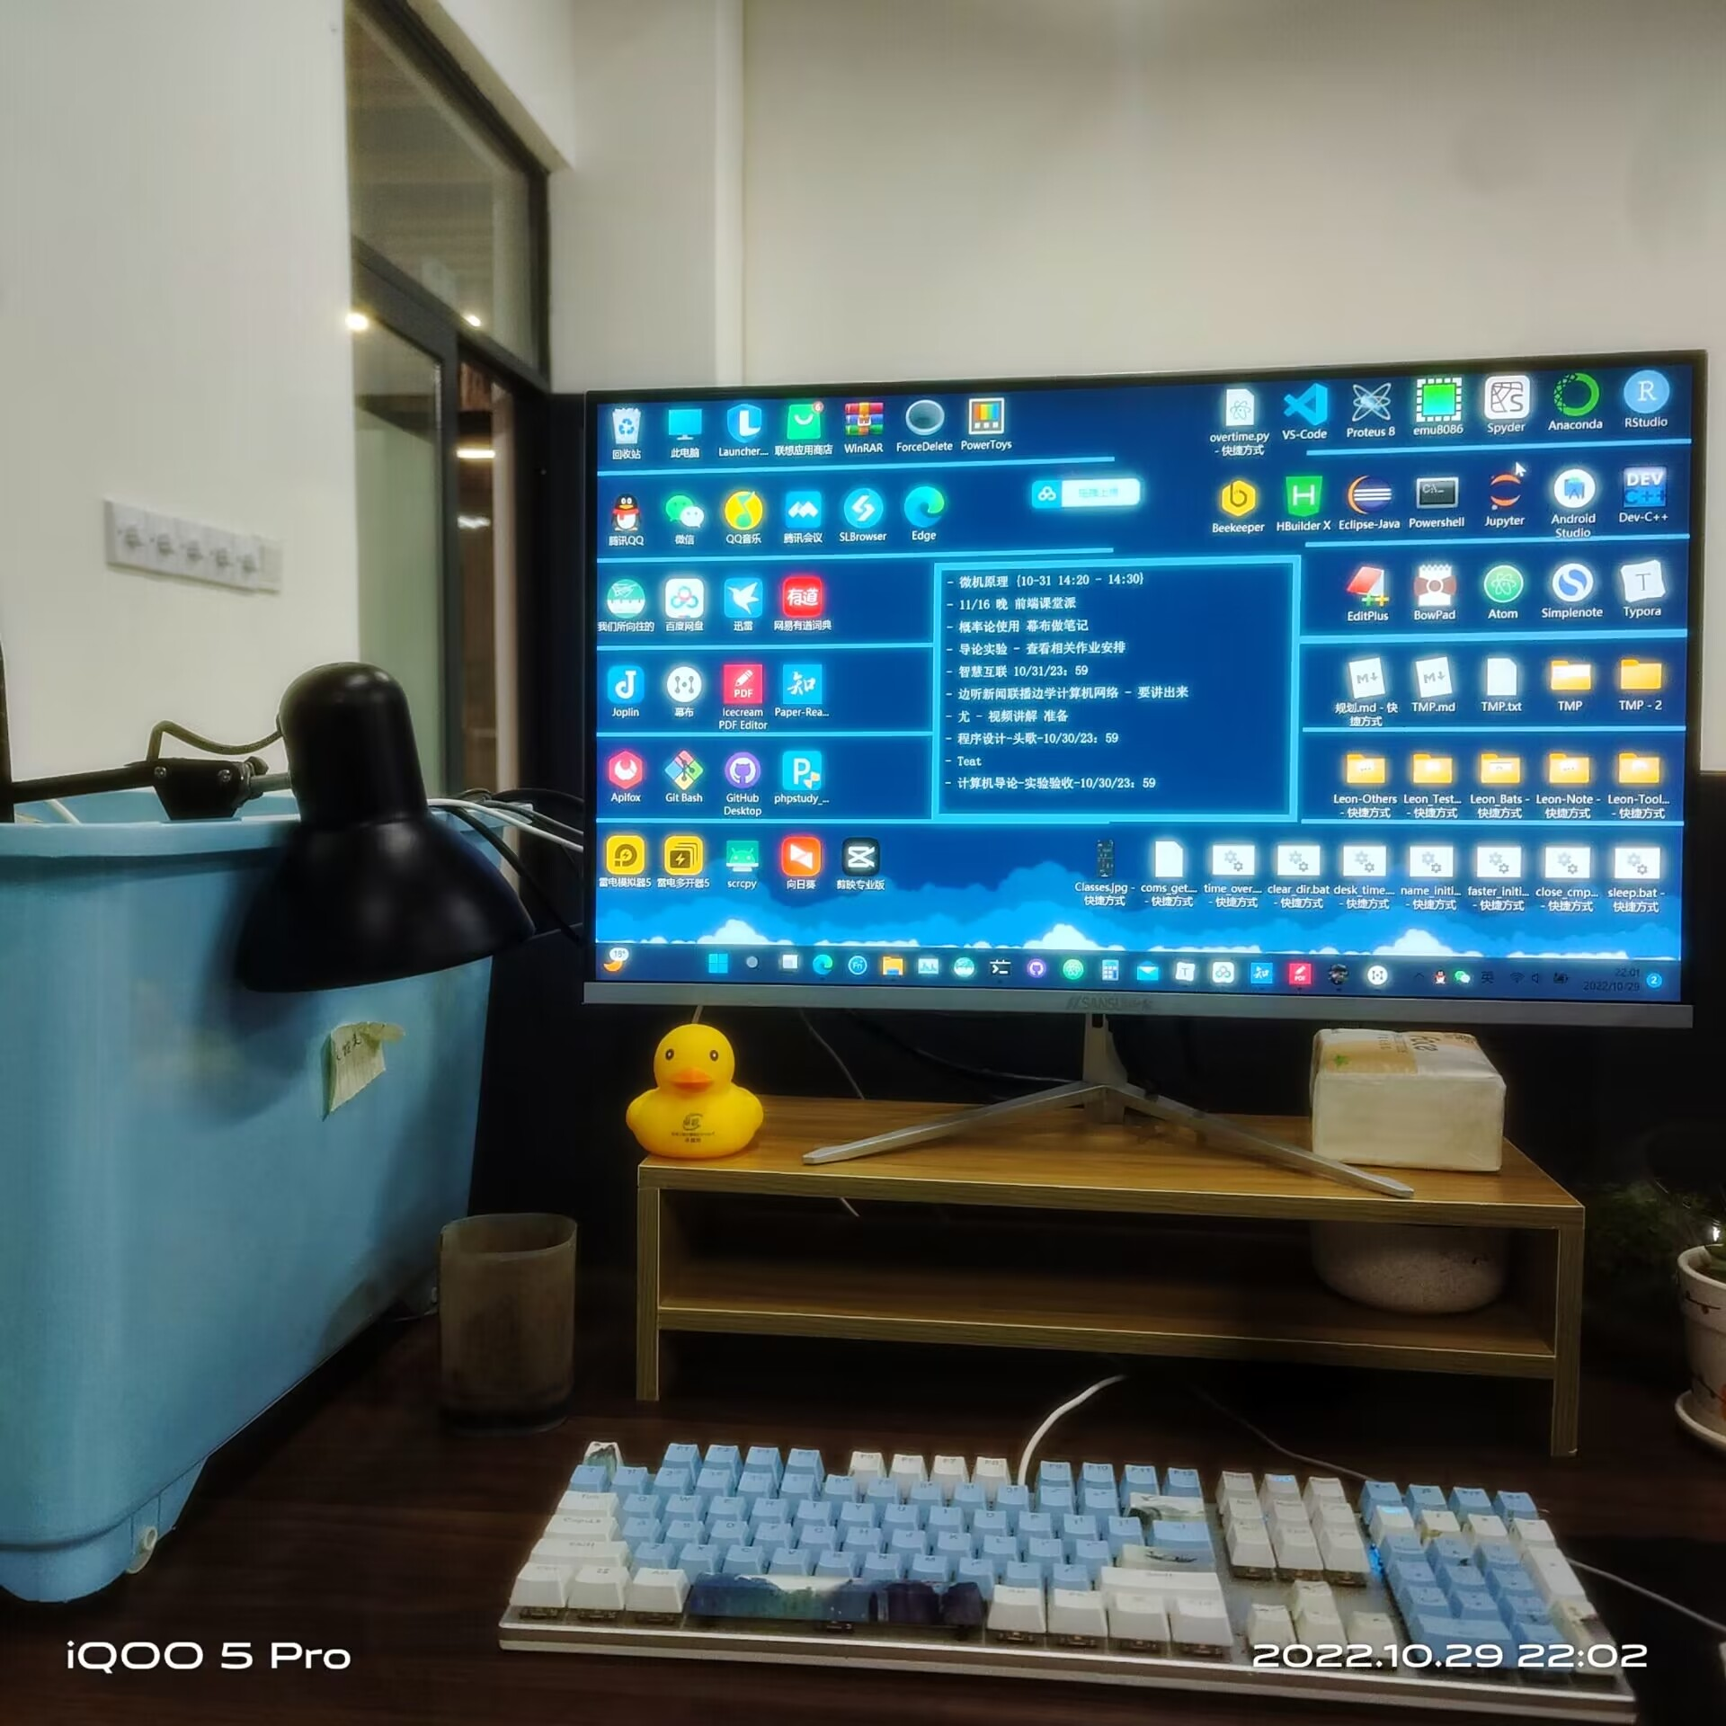
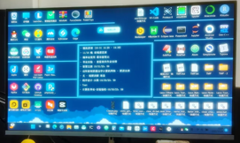
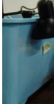
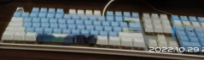
自由卡座的显示屏
每个人自己的箱子
自由卡座的键盘

